Slide 1
проект:
Ключевые показатели эффективности при организационной структуре по функциональному принципу
г.Якутск
2022

Slide 2
Учебный процесс
Формы обучения:
Управления, Отделы, КС - г.Якутск
Удаленные отделы + КС – 18 улусов (районов)
КС – 16 улусов (районов)
Что нужно сделать работнику:
Списки с эл.почтой и номером телефона
Соглашение с работодателем
Заполнить данные в ЛК (платформа АНО ДПО ЦОПП)

Slide 3

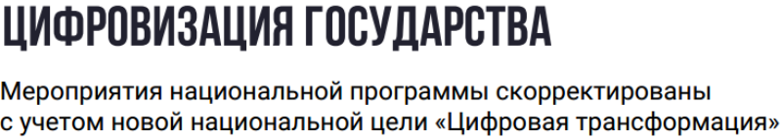

ОТДЕЛЕНИЕ ПЕНСИОННОГО ФОНДА ПО РЕСПУБЛИКЕ САХА (ЯКУТИЯ)

Slide 4
Основные направления трансформации социальной сферы
реинжиниринг процессов клиентского обслуживания
модернизация организационно-функциональной структуры организаций
увеличение доли использования цифровых каналов оказания социальных услуг
реинжиниринг процессов основной и обеспечивающей деятельности

Slide 5
УПРАВЛЯЮЩИЙ
Зам.Управляющего
Зам.Управляющего
Зам.Управляющего
Гл.Бухгалтер
УУП
УУСВ
УВПиСВ
ОРО
ООРКС
УПУ
УМТО
БО
УКЗ
ООЗР
ООСВ
ООВПиСВ
ГОРГИС
ГОиУПИ
ООРПУ
АХО
ОИТ
ОКИБ
ООНиПП
ОКУСВ1
ОВИДиСР
ОРСиУП
ООЗ
ОЗИ
ОРДК
ОКУПиИВ
ОКУСВ2
ОКВ
ОВСС
ОКСиР
ОРФЛиПБ
1
1
1
ОВПиСВ1
1
ОО
2
2
2
2
ОУОСиМЦ
ОВПиСВ2
3
3
3
3
ЮО
4
4
1
4
ОК
5
5
2
5
ГОХР
6
6
3
6
ГСМИ
7
7
7
КРО
8
8
8
ГСАСА

Slide 6
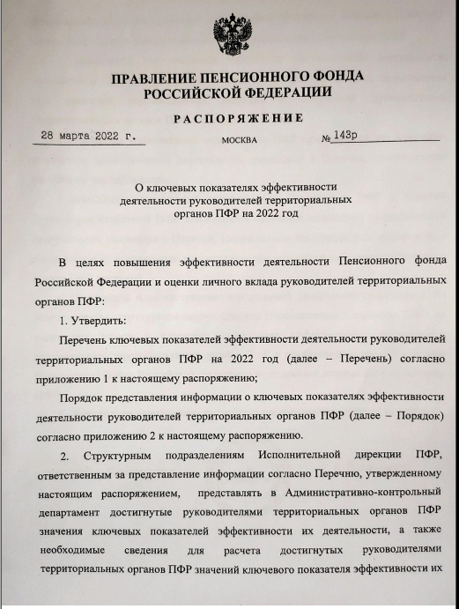
Ключевые показатели эффективности ПФР
Ключевые показатели эффективности деятельности руководителей ТО ПФР на 2022 год.
– 15 показателей.
Ключевые показатели эффективности по направлению деятельности КС
– 30 показателей.

Slide 7
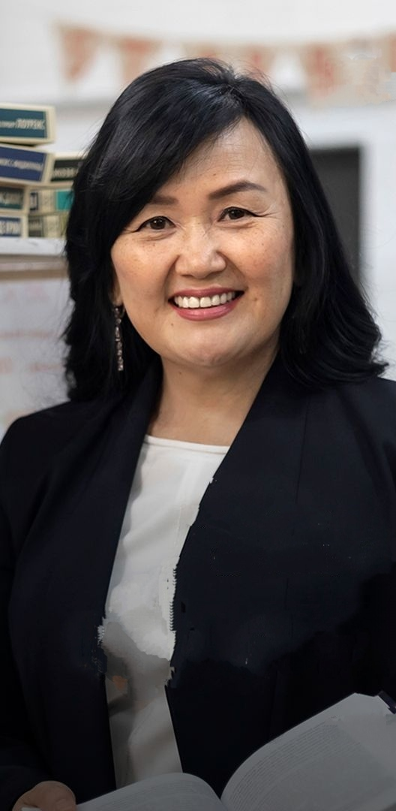
Жиркова Лина Дмитриевна
Лектор АНО ДПО «Центр опережающей профессиональной подготовки»
Соучредитель консалтинговой компании FocusPro.
Финансовый консультант
12 лет работы финансовым директором холдинга
Отличник торговли Республики Саха (Якутия)
Отличник сельского хозяйства Республик Саха (Якутия)

Slide 8
Благодарю за внимание!

